Slide 1


Slide 2





Fator de Conversão.
Notes:
Boas vindas
Dica: Dê as boas vindas instrutor deve dar a saudação ao participante, convite a realizar todo o programa de treinamento (são palavras de incentivo!!)
Título: verdana, 40, negrito, cor preta ou laranja | Ex.: titulo do curso
Por favor, atentar-se ao alinhamento do texto ,sem justificar

Slide 3

01. Conceitos Gerais
O treinamento de Fator de Convesão é destinado consultores do produto Microvix, e tem por objetivo orientar as configurações necessárias a serem feitas no Windows/ERP e impressão.

Slide 4

02. Como Habilitar a funcionalidade:
Para habilitar a Rotina é necessário abrir um chamado para a fila 47.5 com o texto:
POrtal:XXXX
Habilitar a rotina de fator de conversão.
O cliente está ciente que poderá ter reflexos no custo médio devido já estar faturando.
Será aberta uma OS para o banco de dados, e assim que finalizada a rotina está habilitada para uso.

Slide 5
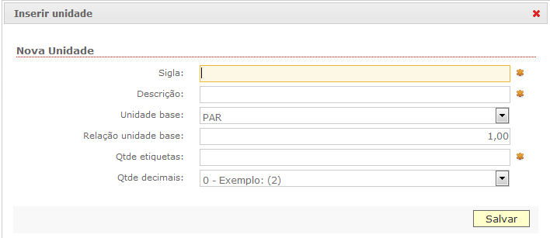
03. Cadastro de Unidade:
Suprimentos> Estoque> Cadastros Auxiliares> Unidade

Slide 6
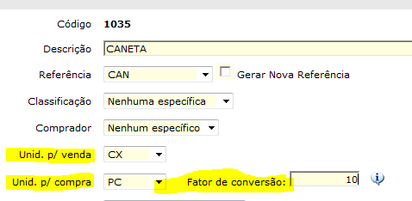
04. Cadastro de Produto:
Após habilitada dentro do cadastro do produto você terá que definir uma Unidade de compra e de venda dentro do cadastro do produto.
Suprimentos> Estoque> produto> Ao cadastrar um novo produto ou alterar um já existente no campo "Unidade para compra" "Unidade para venda" e "Fator de conversão

Slide 7
05. Entrada de Compras:
Ao realizar uma entrada de compras deste produto, ele converte para a quantidade informada.
Em seguida, podemos consultar o saldo do produto.
E visualizar a entrada desta compra pelo relatório de histórico de movimento.
Além de atualizar o Saldo, ele já faz o rateio do custo.

Slide 8
Agradecimento
Agradecemos sua participação!
Para informações sobre outros cursos acesse:
http://portal.linx.konviva.com.br/portal/#/portal
Notes:
Convidamos você a participar dos cursos oferecidos pela empresa. Confira o nosso calendário de curso presencial disponível no site da Linx

